Slide 1

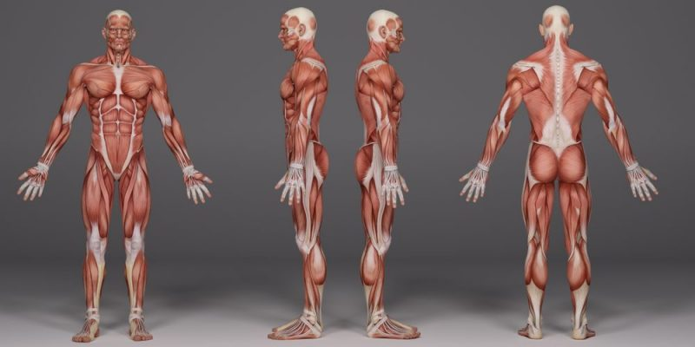
Material de Apoyo para guía n°12 en 3° Básicos.
Tema: “El sistema muscular, alimentación y actividad física”.
Profesor: Diego Chávez.
Asignatura: Ed. Física y Salud.

Slide 2
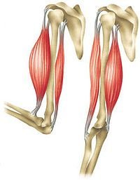
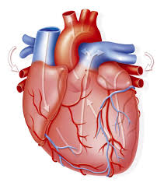
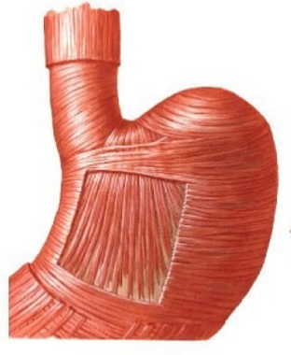
Estudiantes, iniciaremos explicando:
El Sistema Muscular
Respuesta: El sistema muscular tiene la función de generar el movimiento al cuerpo humano, a través de las señales eléctricas que envía el cerebro. Por ejemplo en una actividad física una serie de músculos producen el movimiento.
En el cuerpo humano hay 3 tipos de tejidos o músculos, cada uno cumple funciones diferentes:
El músculo esquelético (ejemplo: Bíceps): Se compone de un tendón y la función es mover la estructura ósea. Ejemplo: abdominales, los músculos del abdomen se contraen para reforzar el abdomen.
El músculo cardiaco (ejemplo: corazón): Es un musculo independiente debido a que late sin que yo le de esa indicación, capaz de latir y adaptarse a las necesidades del cuerpo humano. Al igual que en la actividad física.
Músculo liso(ejemplo: estómago): Este es un musculo que protege los órganos del cuerpo humano y además los nutre de energía.
1
2
3

Slide 3
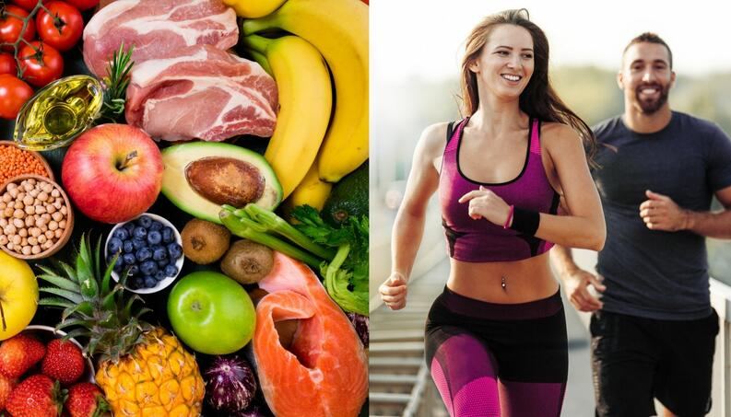
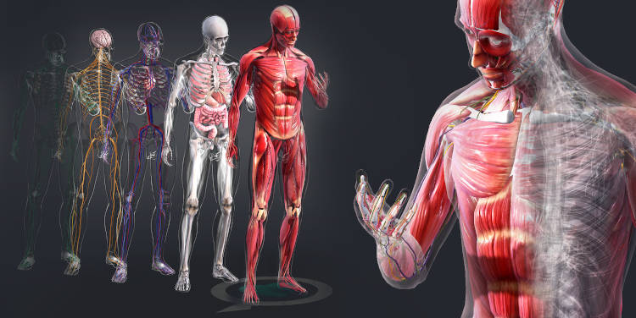
La actividad física y alimentos saludables.
Respuesta:
Realizando este tipo de acciones como el de la actividad física con una alimentación saludable permitirá cumplir algunos beneficios, por ejemplo desarrollar musculatura o también estar mas delgado y otros beneficios para la salud.
El movimiento muscular lo llamaremos como “contracción muscular”, y mediante este proceso es posible depositar la energía y los nutrientes que transporta la sangre a través de las arterias, venas a los músculos, huesos, órganos, etc.

Slide 4

Actividad 1:
“Desafíos entre familiares”
Debes invitar a participar de este desafío a un familiar o a un compañero(a) con quien tengas comunicación, en lo posible.
También lo puedes realizar de forma individual. Ante esta posibilidad pide ayuda a un familiar quien supervise la actividad para prevenir accidentes.
Descripción de la actividad: Debes realizar los ejercicios que aparecerán a continuación, con la finalidad de trabajar el esfuerzo personal, superación y perseverancia.

Slide 5
Serie de actividades lúdicas: Realiza cada uno de los siguientes ejercicios.
De dos personas, uno deja caer el lápiz en punta y el otro recibe mas abajo: ¿Quién de ustedes puede atrapar un lápiz que cae desde arriba hacia abajo y en punta, a unos 30 o más cm de distancia?
Lanzamiento de objetos con mano hábil y la otra mano menos hábil sostiene un recipiente de plástico sobre la cabeza. Consiste en sostener el recipiente y lanzar un objeto hacia arriba con la intensión de moverme y que el objeto pueda caer dentro del recipiente que esta sobre la cabeza.
Responder: De 10 lanzamientos cada uno ¿Quién puede atrapar más?
Soplar y soplar (moviendo un cuaderno), a una hoja de papel que esta puesta en el suelo y que pueda llegar hasta una distancia determinada.
Serie de actividad física: Realiza cada uno.
Realizar cambio de pie, sin toque de talón en suelo, trabajo 25 segundos. /Descanso 10 seg.
Realizar plancha alta y toque de hombros, trabajo 25 segundos. /Descanso 10 seg.
Realizar salto continuo en el puesto, durante 25 segundos. /Descanso 10 seg.
Realizar plancha con escalada, trabajo 25 segundos. /fin.

Slide 6

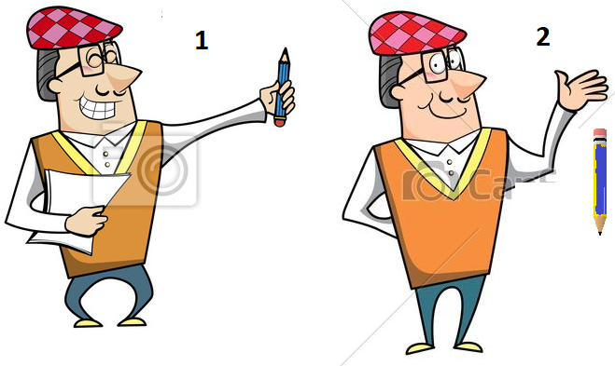
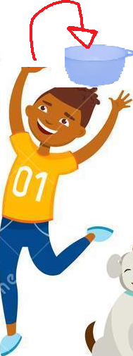
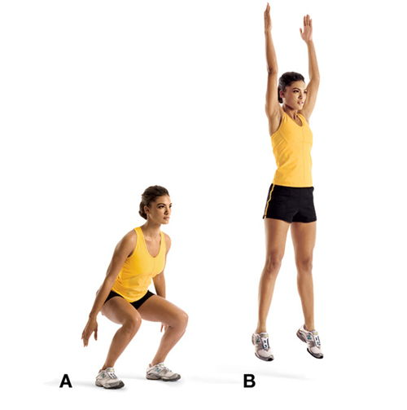
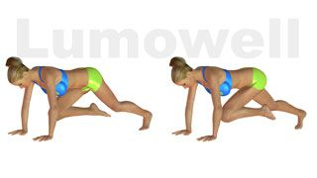
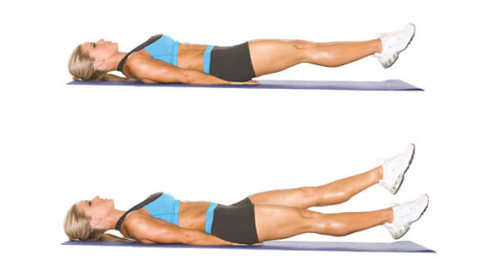
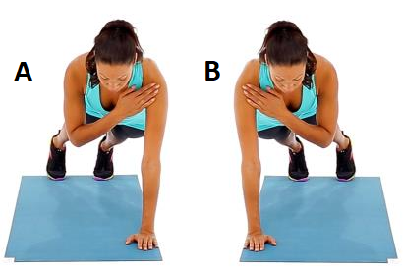
Imágenes de ejemplos a las actividades lúdicas y físicas.
Imágenes para actividades lúdicas:
1. 2. 3.
Imágenes para actividad física:
1. 2. 3. 4.

Slide 7
Vuelve nuevamente a la guía y responde.

